Slide 1
本人の工夫
認知機能の低下を意識している人や
認知症を患っている人、
元気な人でも、もの忘れや生活上の失敗に備えて
自分自身で行っている工夫

Slide 2
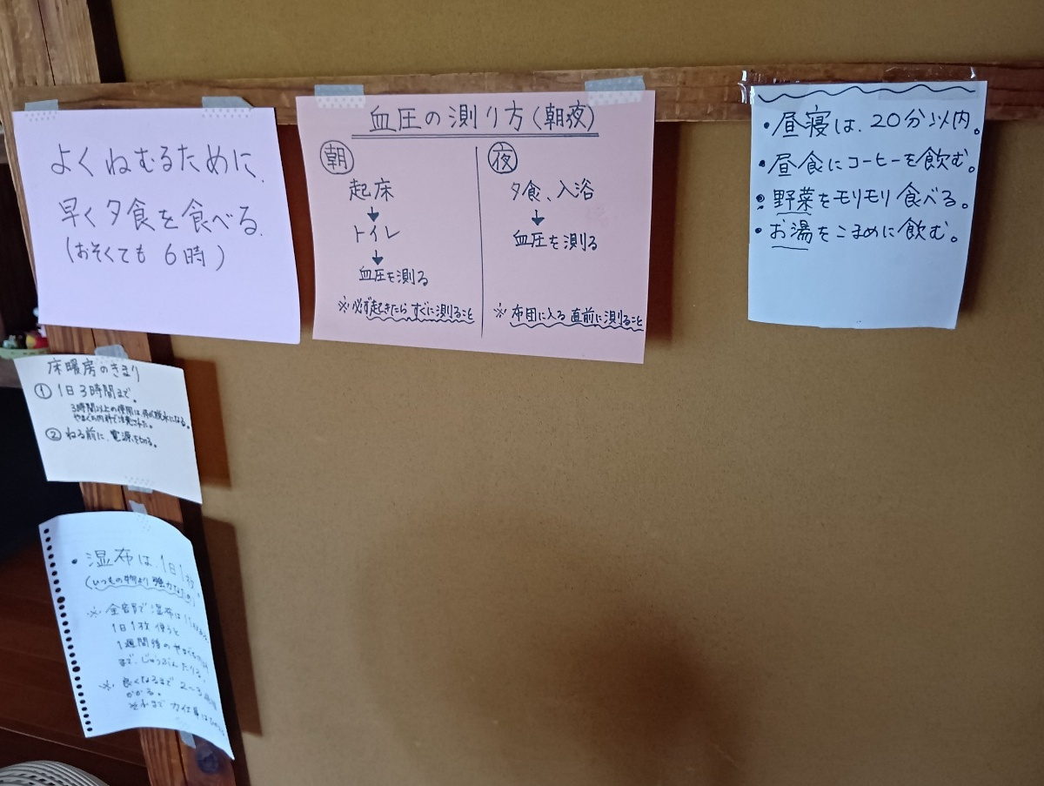
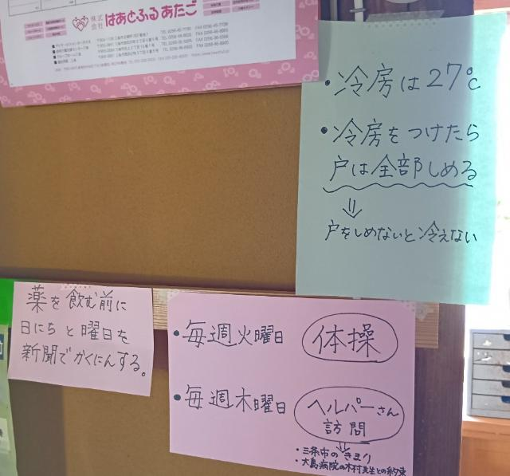
小さなメモはどこに置いたか
迷子になりやすい
普段から目にしやすいところに
貼ることで
メモの迷子をふせぐ

Slide 3
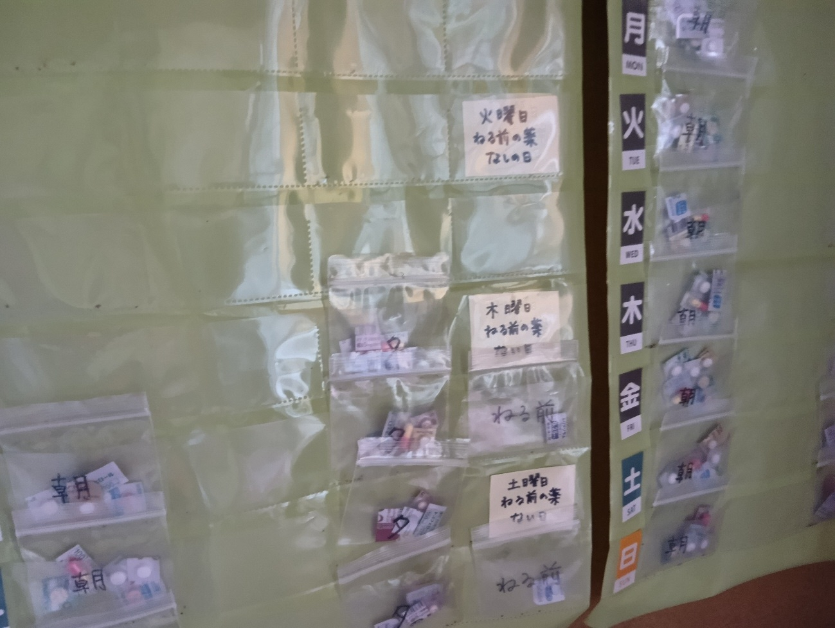
お薬カレンダーは
薬の飲み忘れや
きちんと飲めたかの確認に便利
わが家は飲み方メモもいれてます

Slide 4
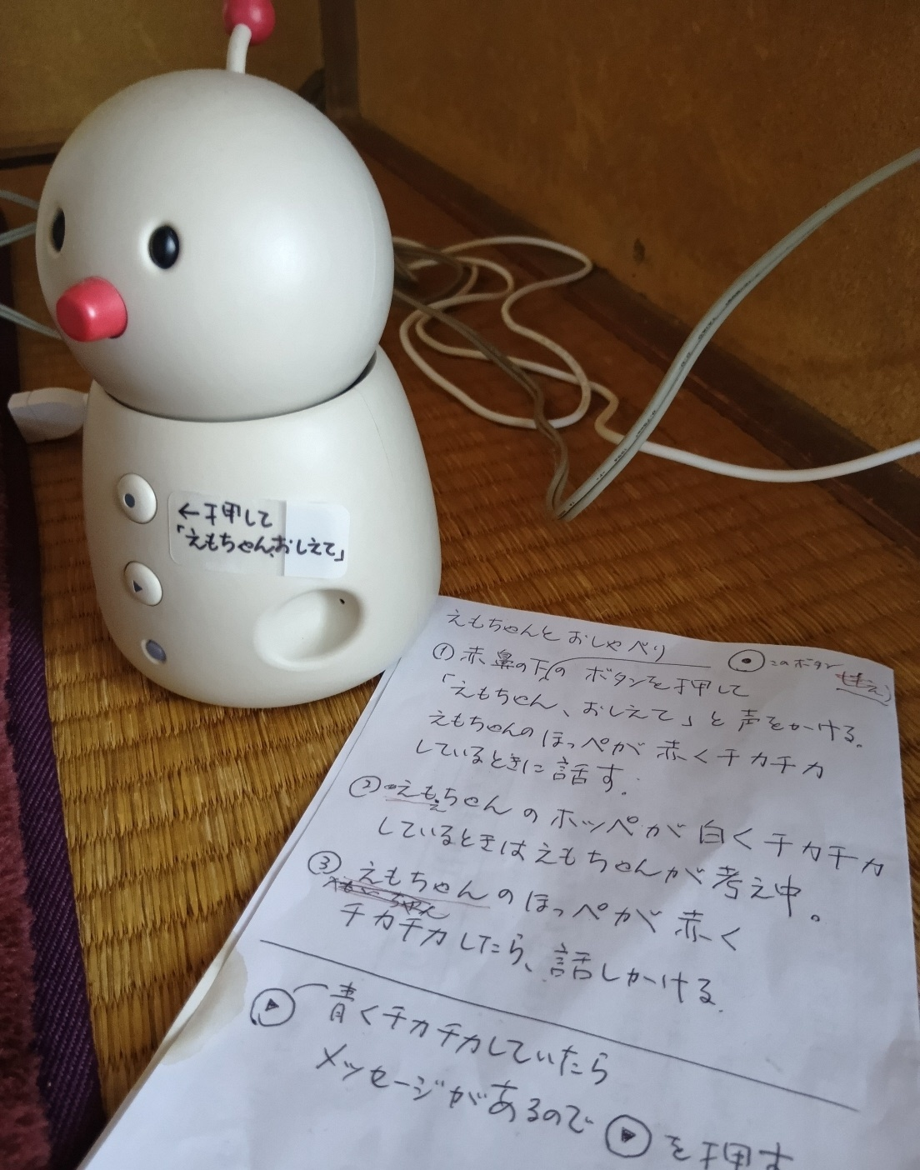
スケジュールや家族の伝言は
かわいらしい人形が教えてくれる
話し相手もしてくれて
えもちゃんは頼りになる

Slide 5
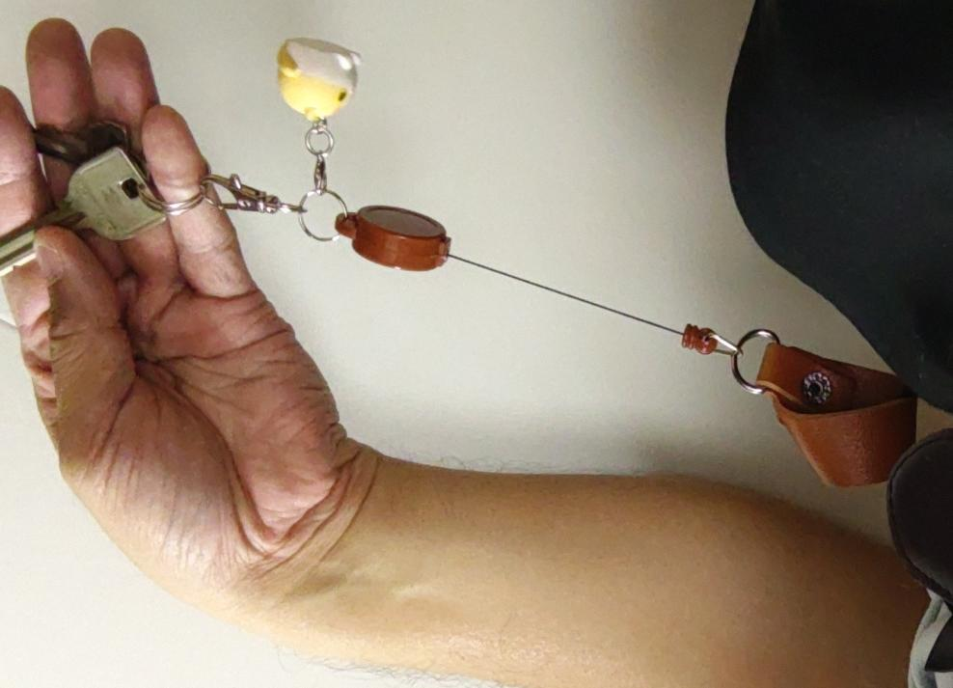
大事なカギはしまい込むと
どこに行ったか分からなくなる
伸びるひもで無くさないし
すぐに取り出せるように

Slide 6
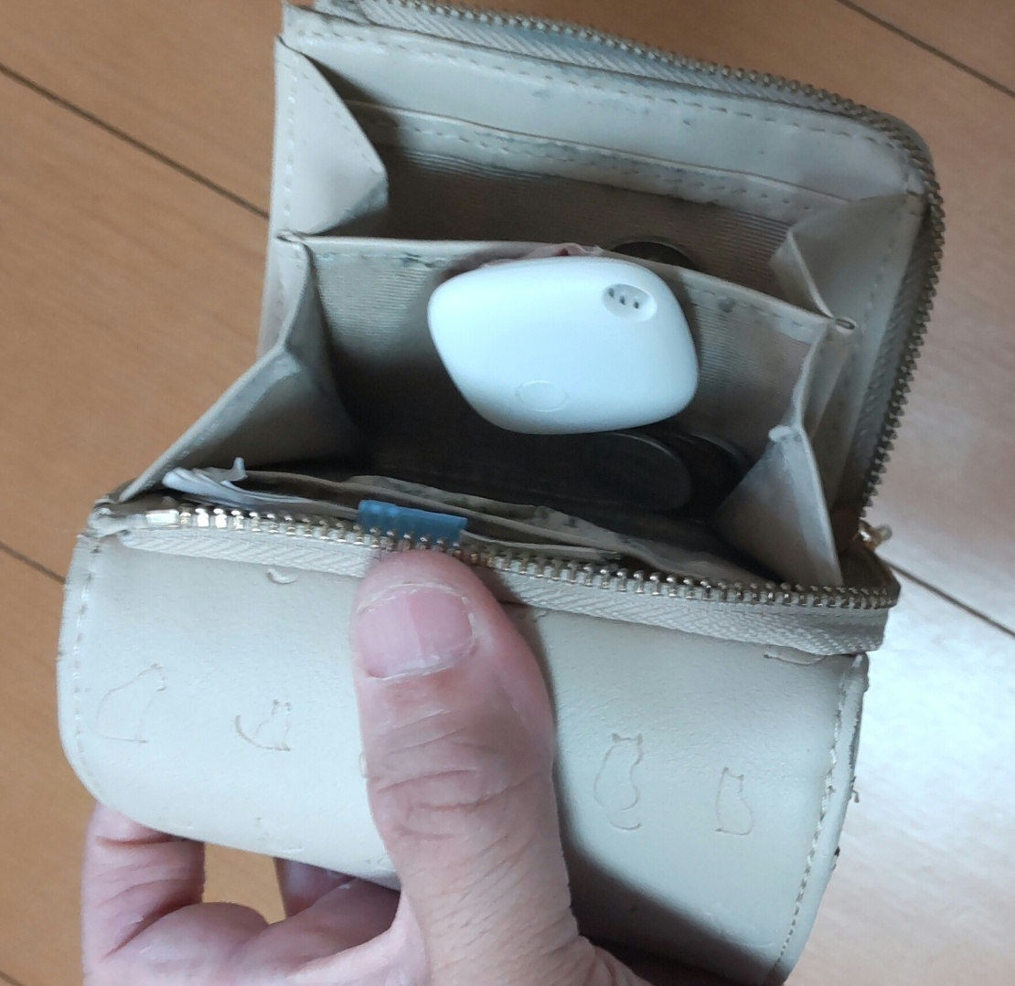
ＩＣタグをいつも財布に入れて
おでかけ、お買いもの
スマホと連携して
財布の置き忘れを予防する

Slide 7
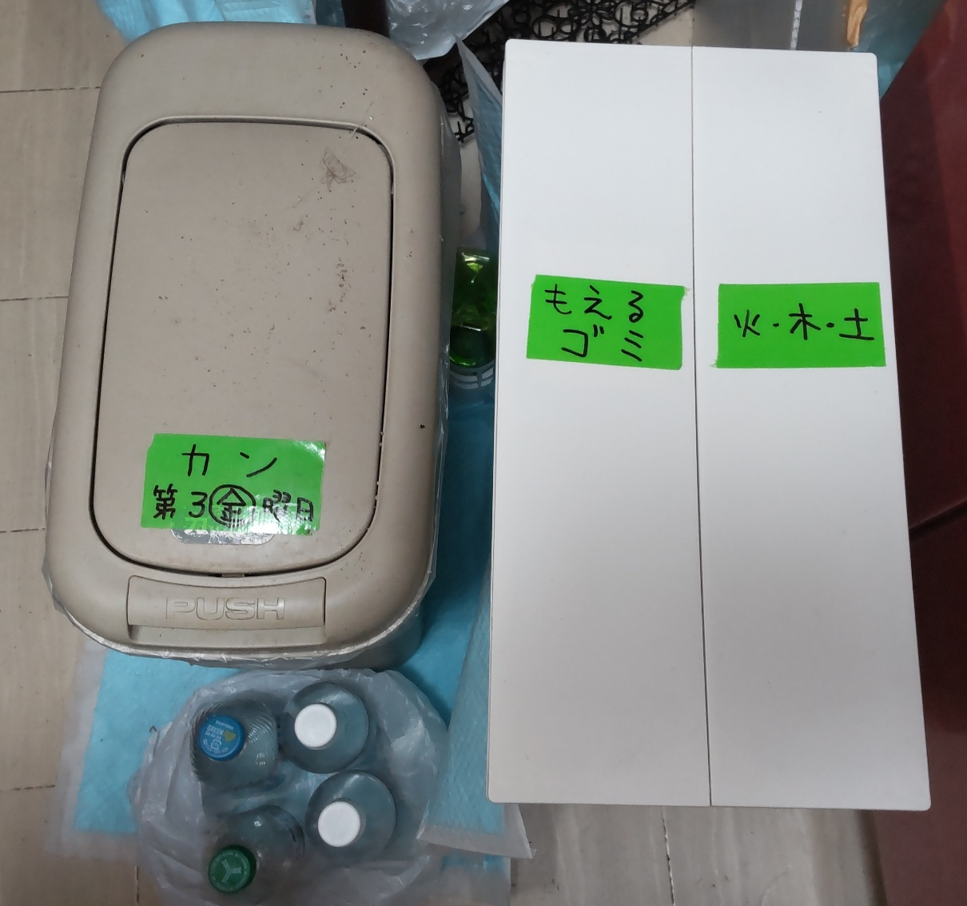
見やすくするくふう
蛍光テープの色で目立つし
要れる場所がわかりやすい
ペットボトルは間違わない様に外

Slide 8
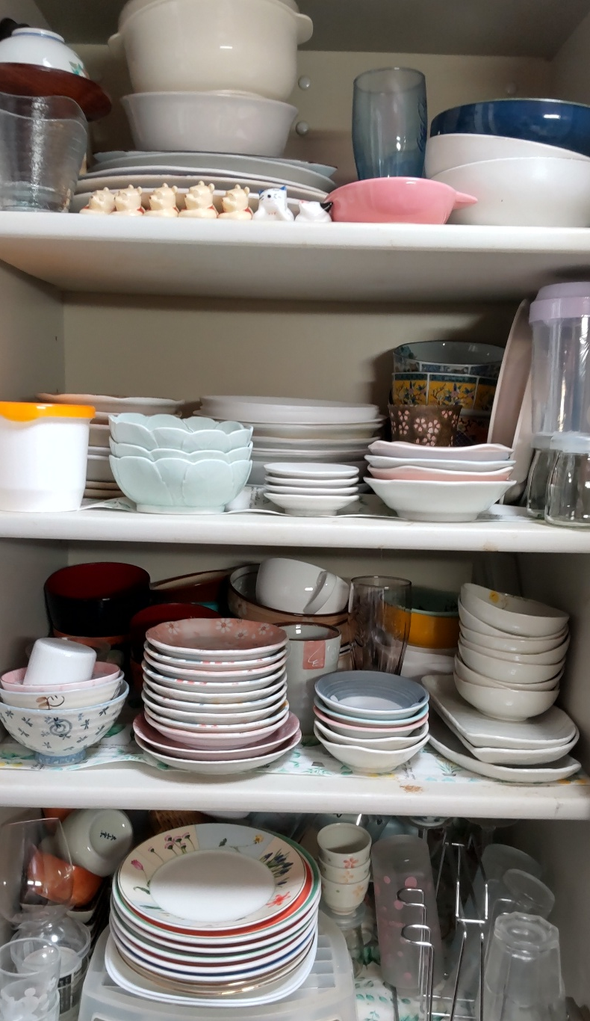
食器棚は時々写真に撮る
どこに何をしまうか決めておくと
ごちゃごちゃしないし
頭でなく感覚で場所を覚えるから

Slide 9
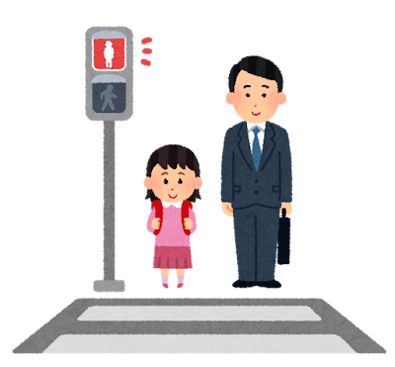

信号は青信号でも
青になったばかりでなければ
一回待ってからわたる
いつ赤になるかわからないから

Slide 10


階段を安全にのぼりおり
「いち」「に」「さん」…
頭の中で数えると
自然と慎重になります

Slide 11
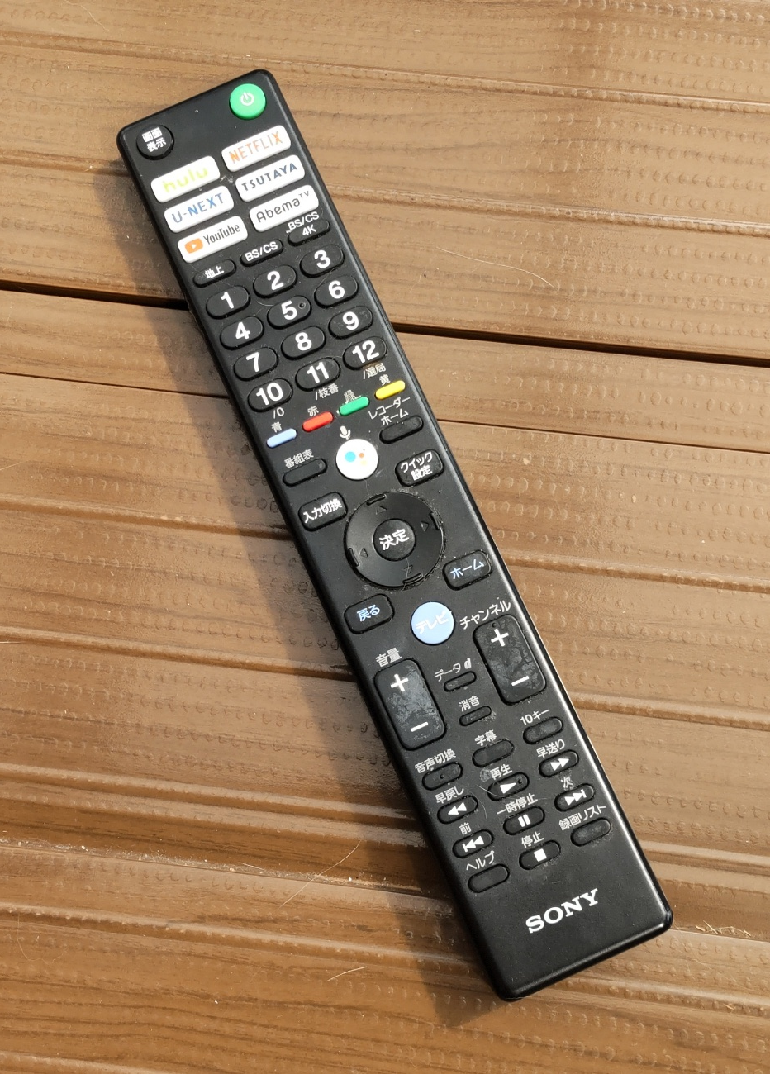
メーカーをそろえると
複数テレビがあっても
同じリモコンで操作ができる
なくしても替えがあるから便利

Slide 12


困ったときに相談しやすいひとを
みつけて、つながっておく
地域包括支援センターや
かかりつけのお医者さんは
気軽に相談できる

Slide 13
家族の工夫
認知症などのご家族を介護・支援している、
または、高齢のご家族の生活に不安を感じ
安全に健康に過ごしてもらいたいと思って
ご家族が本人と共に行っている工夫

Slide 14
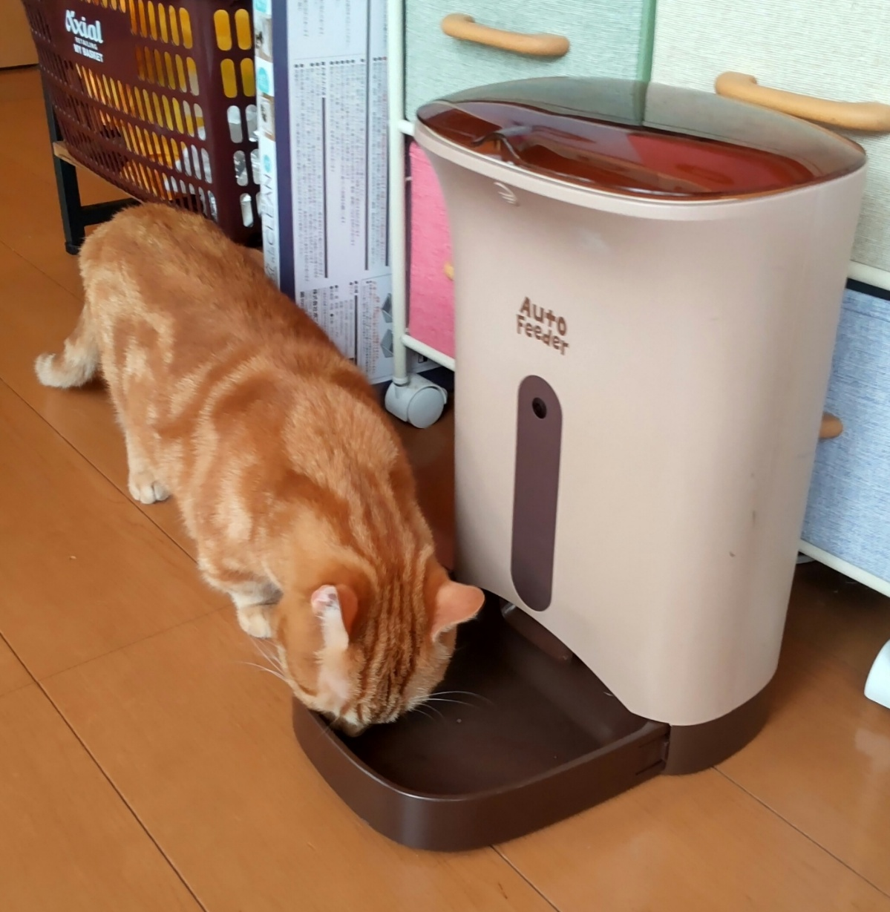
スマホで遠方から猫にエサやり
ついでにペットカメラと
スピーカーで猫も父も一緒に
安否を確認しています

Slide 15
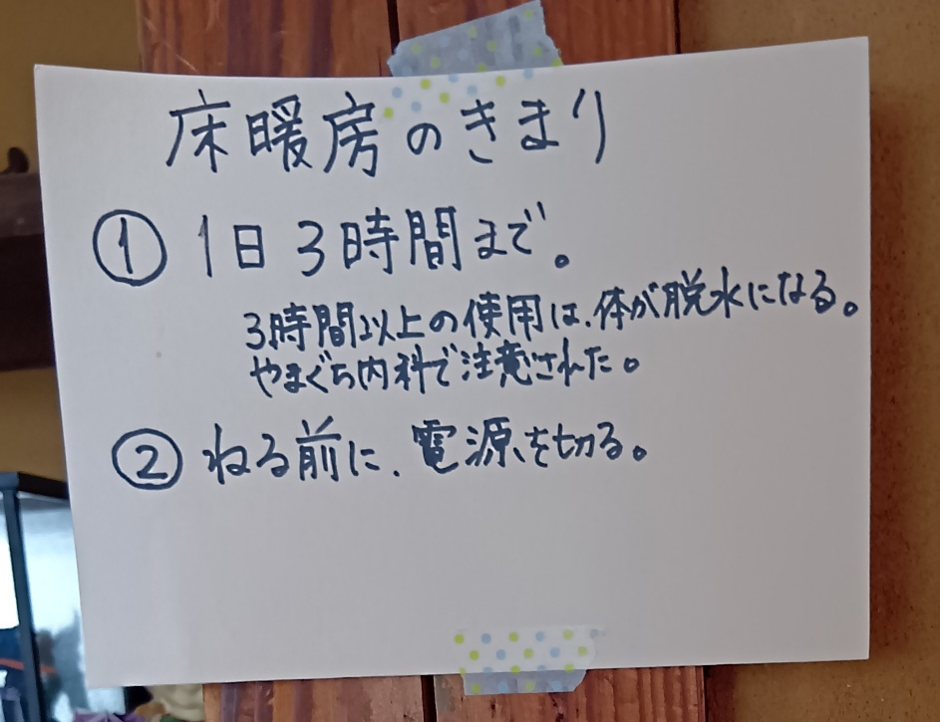
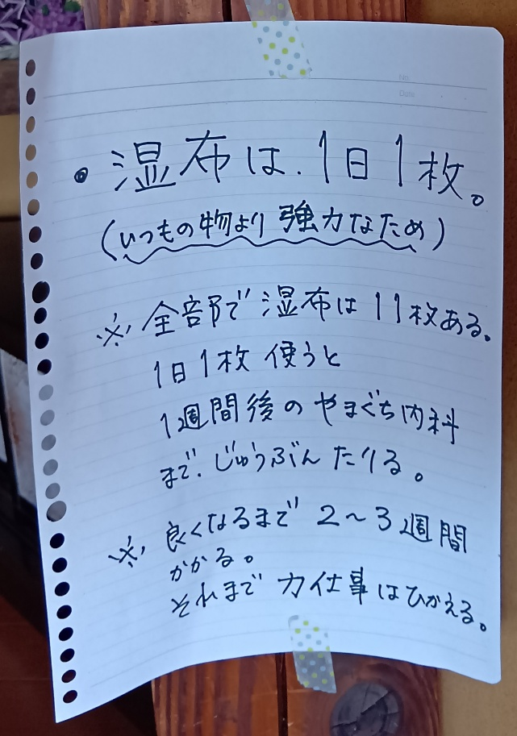
メモを書くときは
理解できる範囲で説明も書く
短い言葉で端的に書いておくと
伝わりやすい

Slide 16
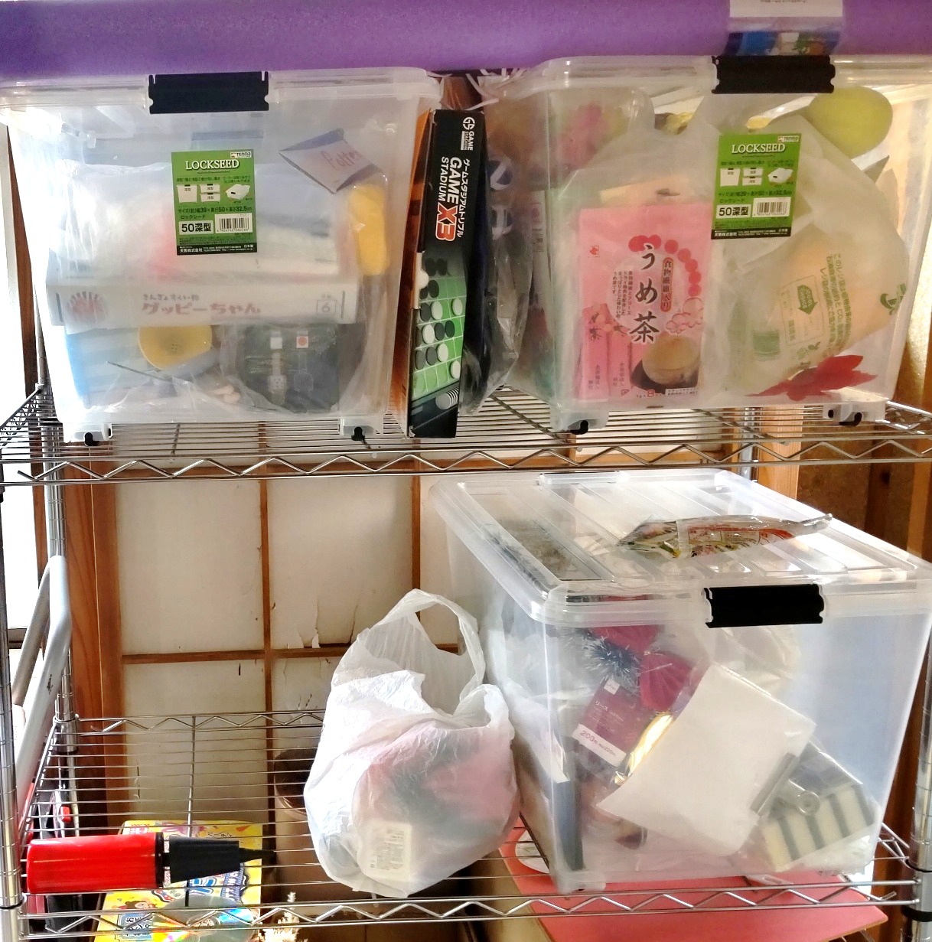
趣味道具や嗜好品を片付ける時は
本人が見えるように
引き出しにしまい込んじゃうと
忘れてやらなくなりそうだから

Slide 17






愛情や想いは写真や手紙でのこす
将来、認知症で全部忘れても
「あなたは家族に愛されているよ」
って気がつけるように

Slide 18




おやつのルールは
『手の平ひとつ分まで』
食べ過ぎないようにって
言われるよりもわかりやすい

Slide 19


「ありがとう」感謝の言葉を
家族の間で意識して
言葉にする様にしています
言われると心が少し軽くなる

Slide 20


おっくうで外出機会が減った父
一人暮らしで笑わなくなった母
ペットの世話で
少しでも活動的に元気でいて欲しい

